Slide 1
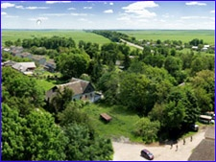
З чого починається БАТЬКІВЩИНА???

Slide 2
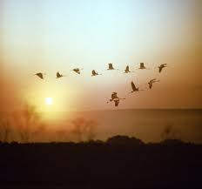
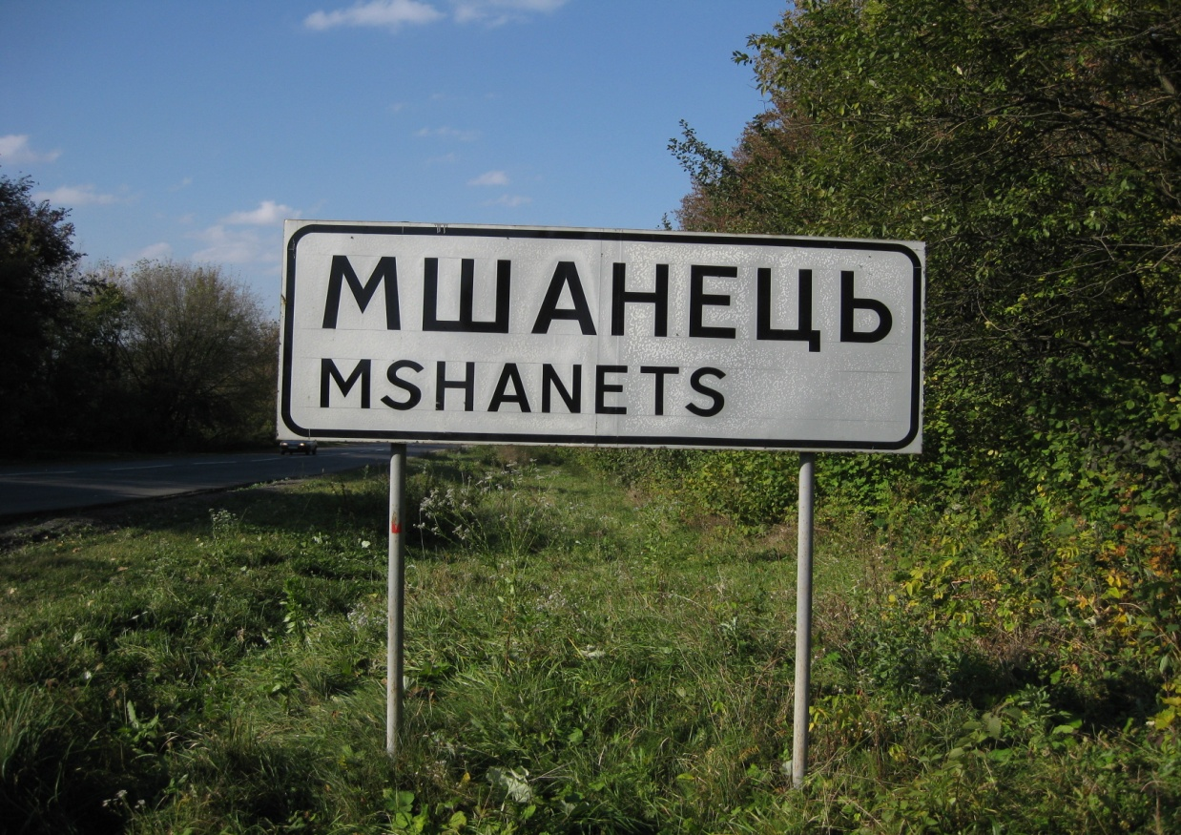
Історія села Мшанець Теребовлянського району
Тернопільської області
Перша згадка – 1700 р.

Slide 3
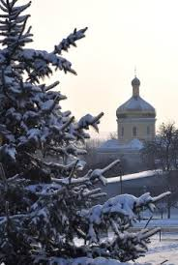
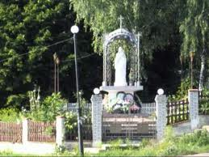
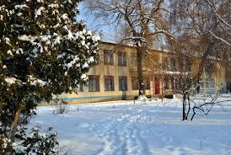
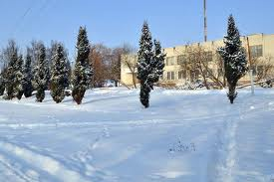
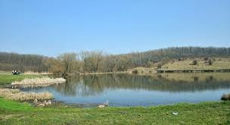
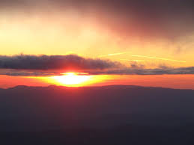
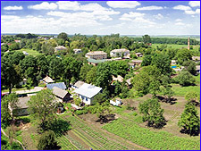
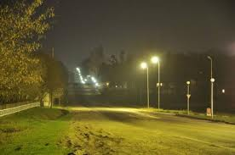

Slide 4
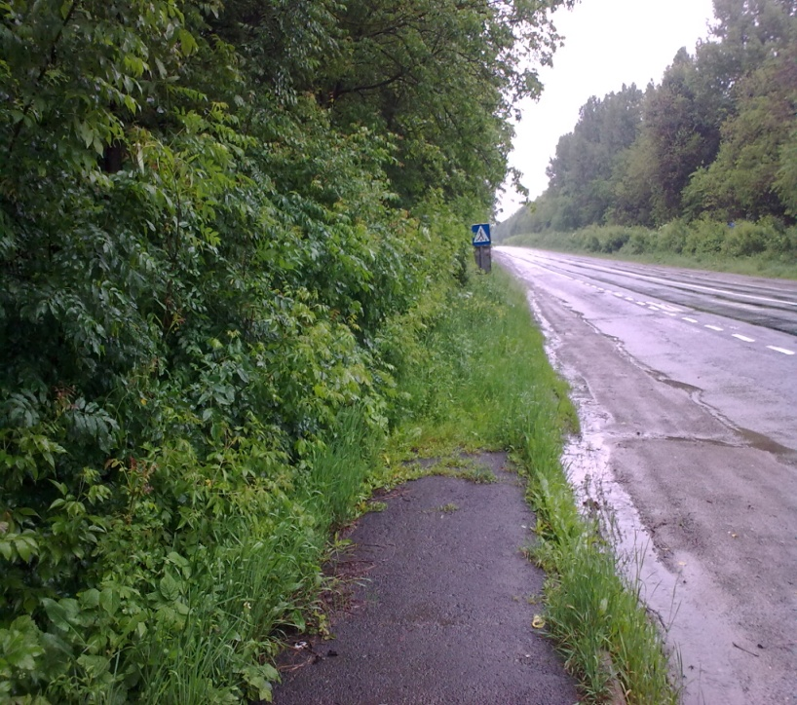
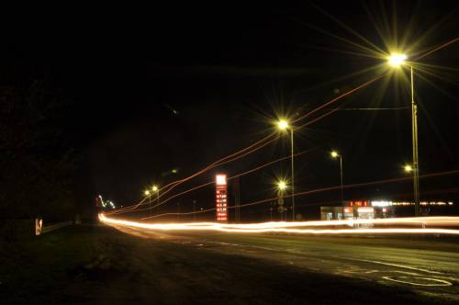
Село Мшанець розташоване обабіч автошляху Луцьк – Чернівці ,за 10 км. від районного центру й за 1,5 км. від залізничної станції Деренівка

Slide 5
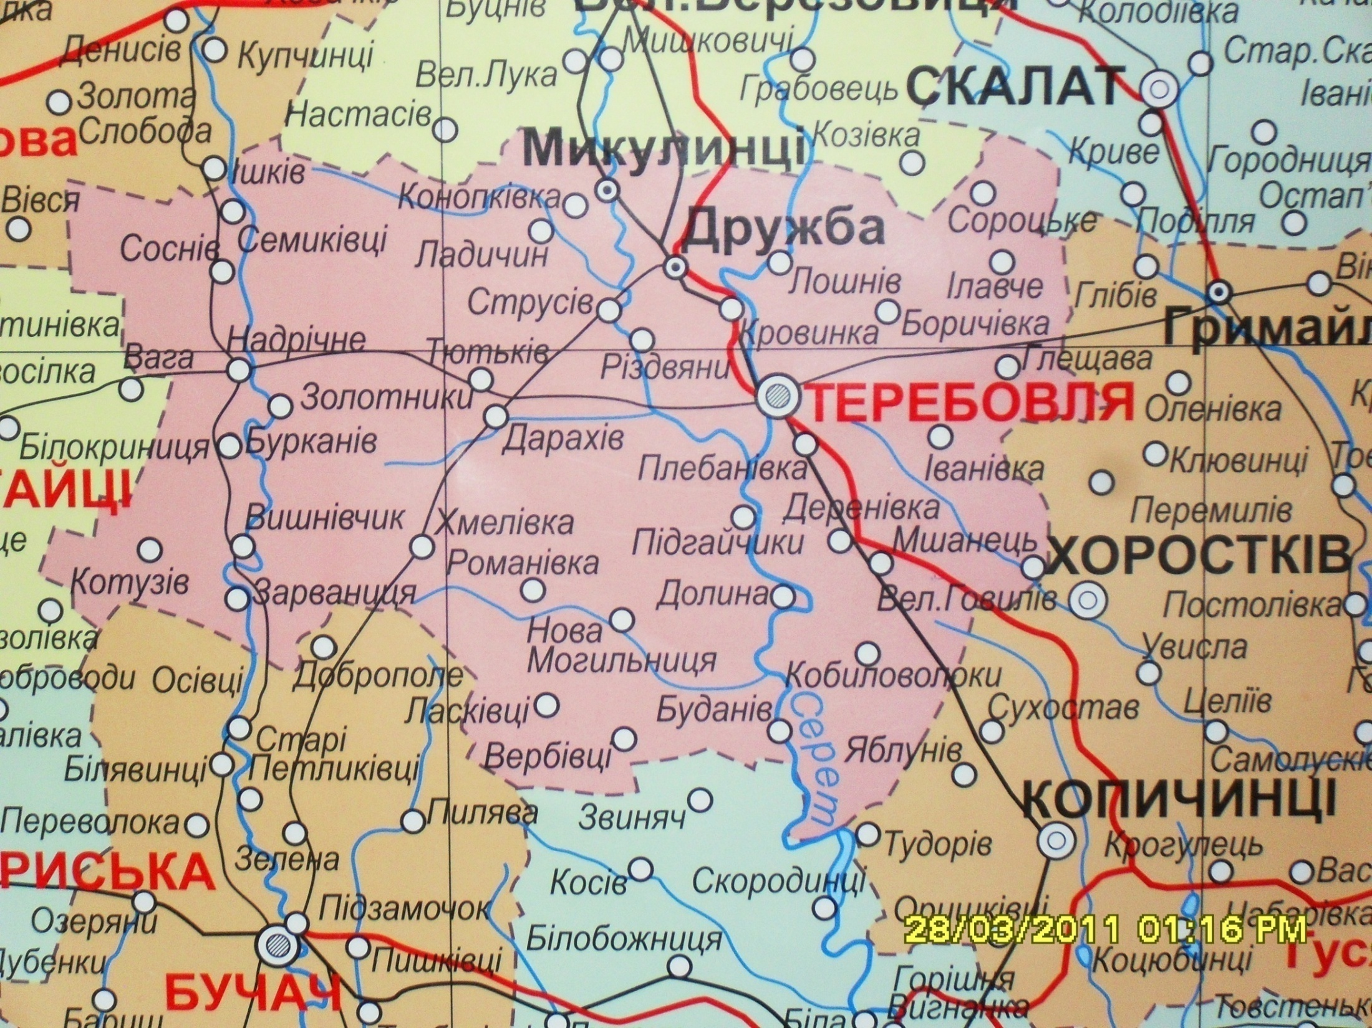
Село на карті Тернопільщини
Мшанець

Slide 6
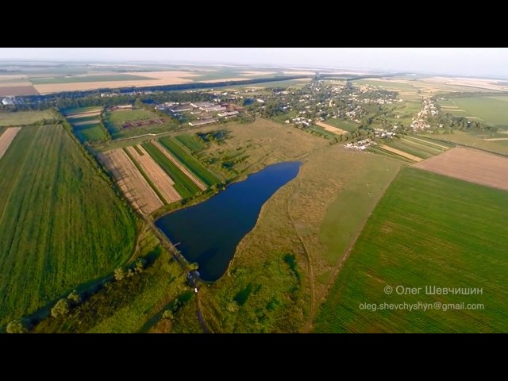
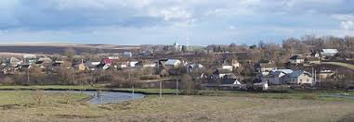
У селі є
403 двори,
тут проживає 1102 особи
.

Slide 7
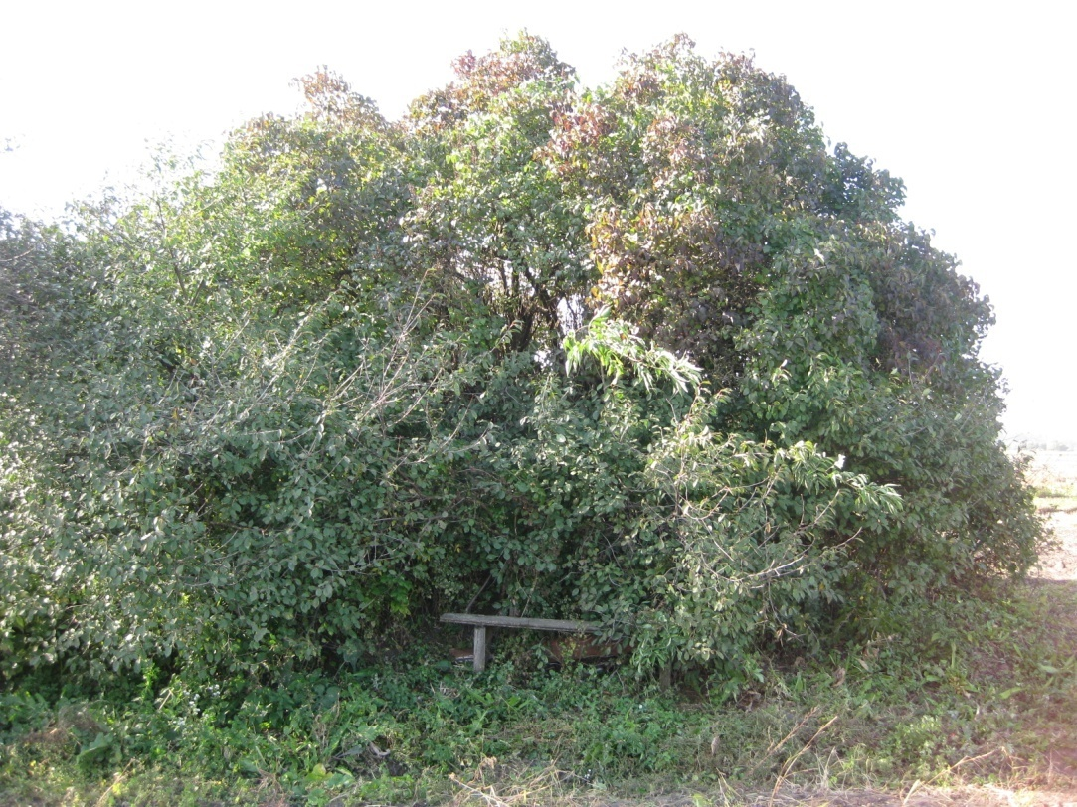
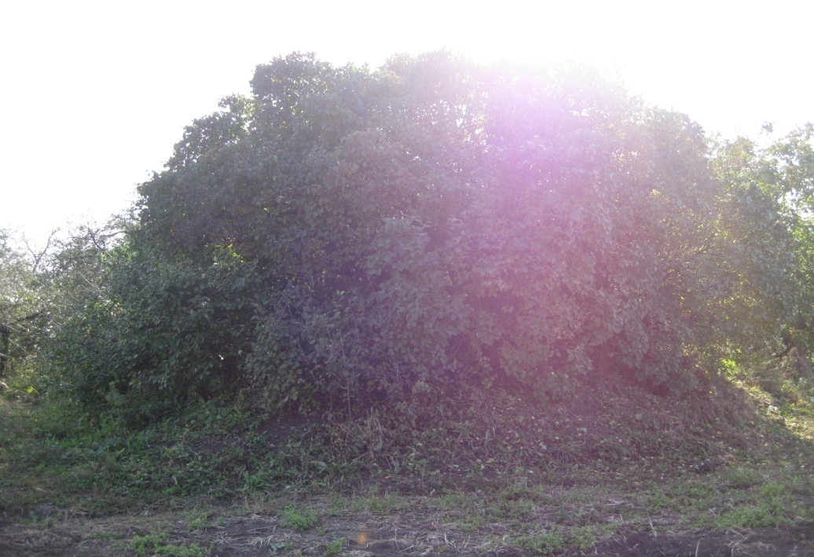
З пам’яток сивої давнини можна назвати залишки моголи при Хоростківській дорозі

Slide 8
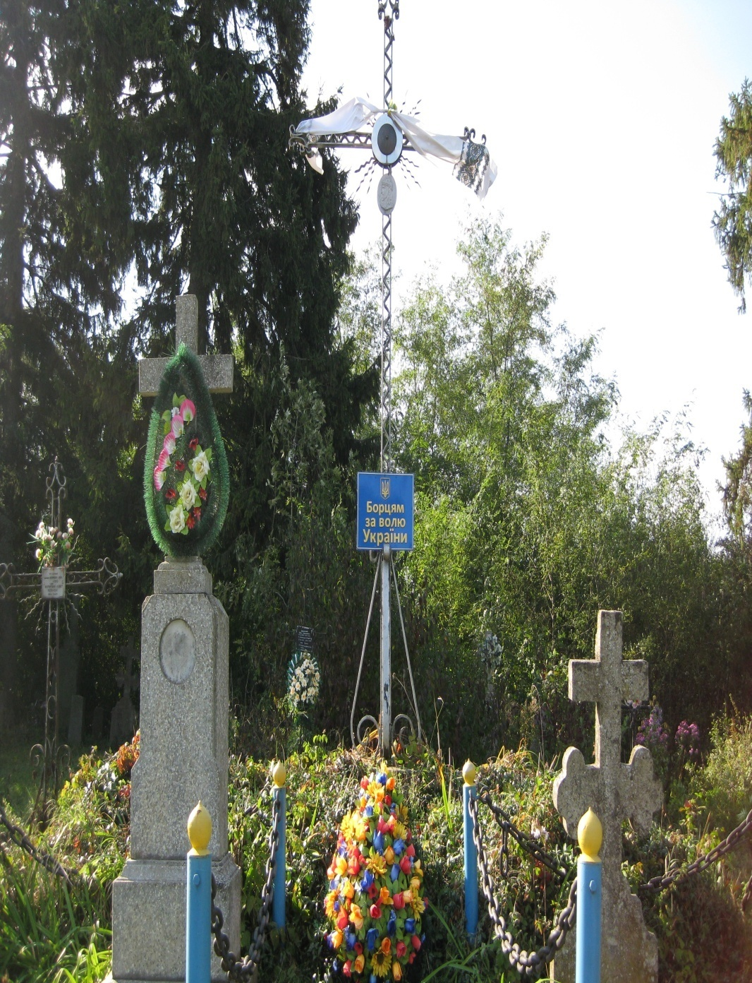
Ще одна могила знаходиться на другому сільському цвинтарі. У ній схоронені бійці УСС, які загинули в бою влітку 1990 року. В часи Визвольних змагань 41 житель Мшанця пішов у січове стрілецтво, 15 з них загинуло.

Slide 9
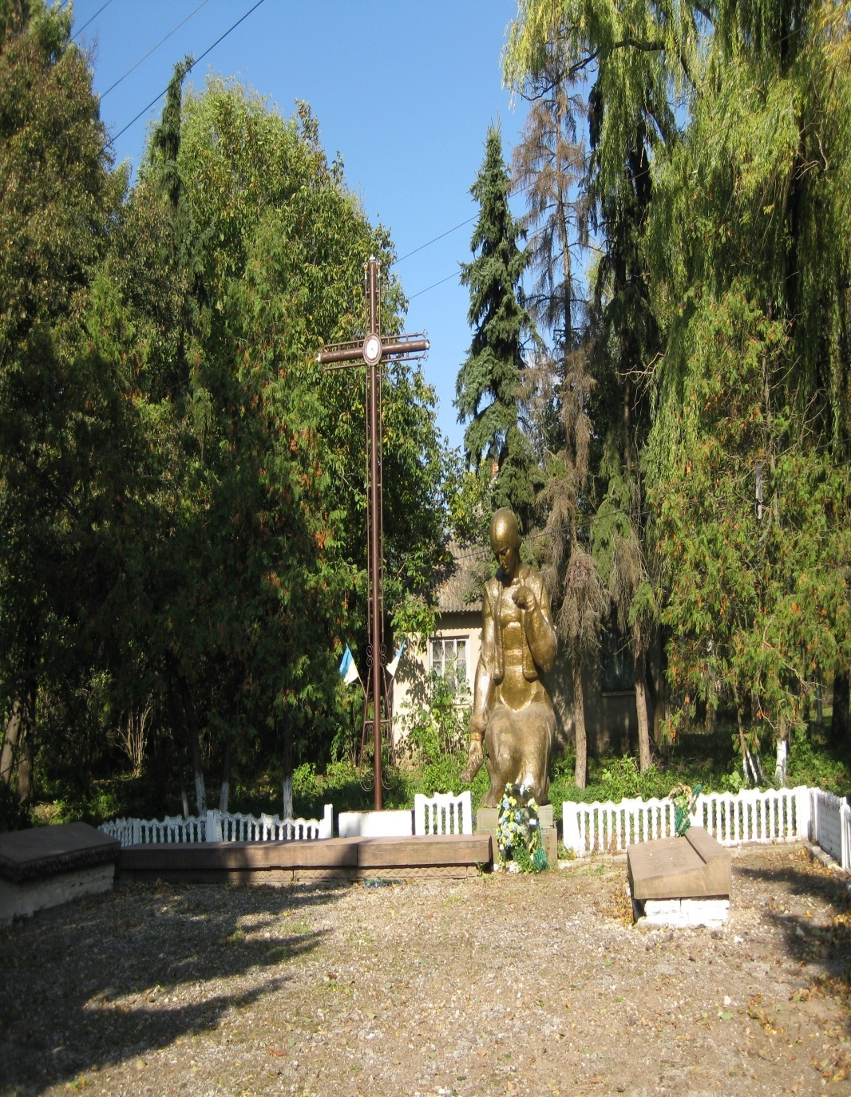
У 1972 році в центрі села встоновлено пам’ятник на честь односельчан, які загинули під час Другої світової війни.
У 1992 році – поряд установлено металевий 5 метровий хрест.

Slide 10
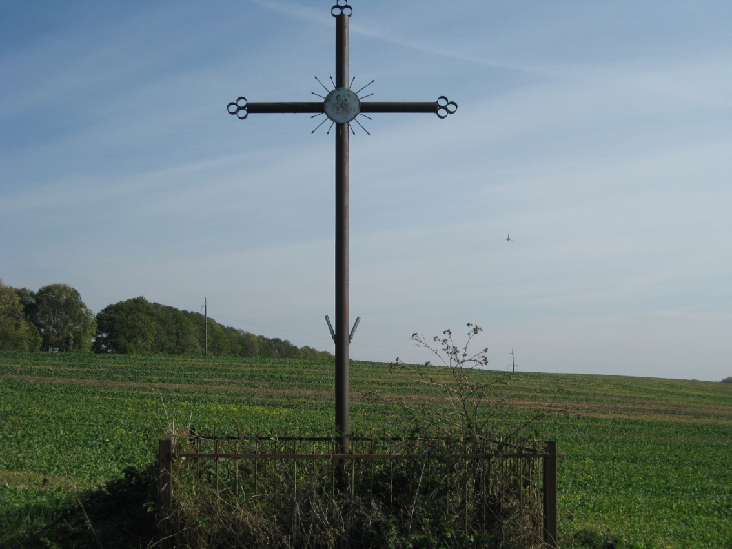
В урочищі “Валигори” у 1994 році теж встановлено хрест на місці криївки ОУН, де з трьома товаришами по зброї загинув станичний
Петро Бараник.

Slide 11
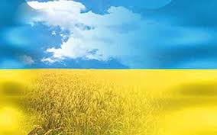
Йшли роки і нові вітри не обминули села.
Синьо-жовтий прапор , піднятий над Мшанцем Михайлом Копняком у вересні 1989 року, послужив поштовхом до дії, до відродження ідеї
незалежності України

Slide 12
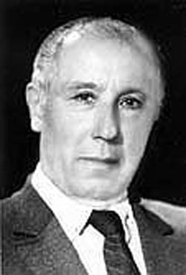
У селі засновано осередок Руху, першим головою якого став письменник Данило Сивицький

Slide 13
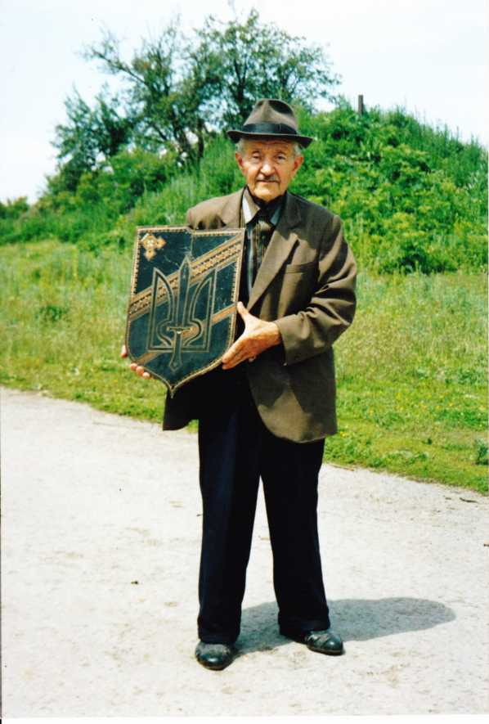
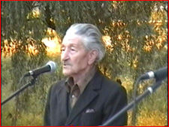
Офіційно товариство “Просвіта” відродилось
у листопаді 1992р.
Головою первинного осередку став ветеран “Просвіти”, в минулому політв’язень
Василь Васильович Облуковський.

Slide 14
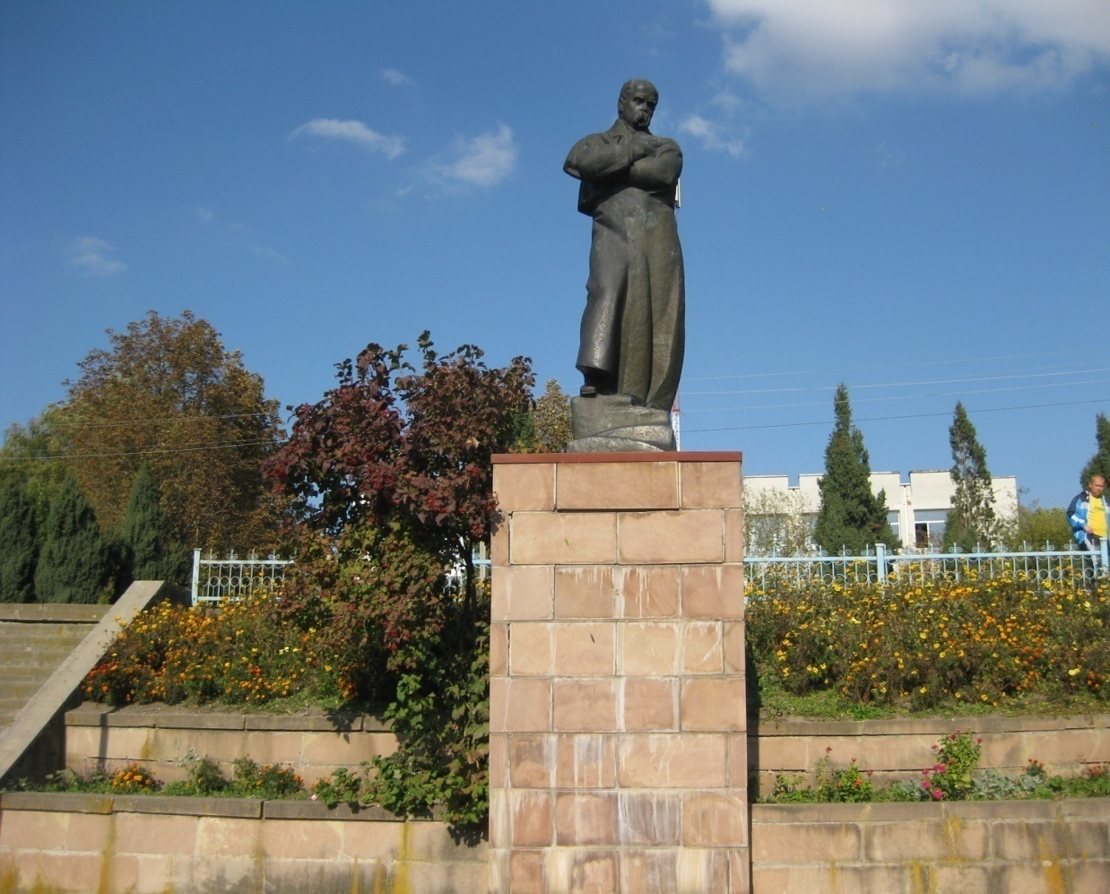
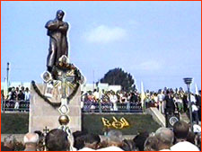
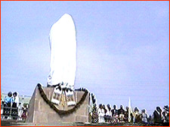
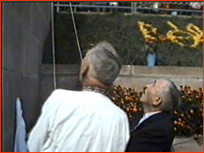
У 1993 році встановлено пам’ятник Т. Г. Шевченку. Скульптур Липавка Р. І., художник Ратовський В. В., Вернигора В. Г. Київське творче виробниче об’єднання

Slide 15
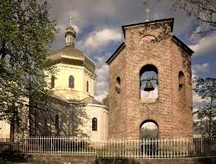
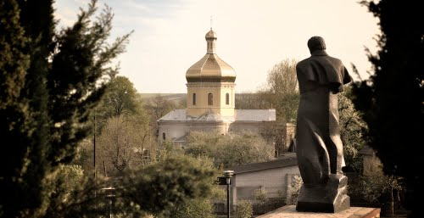
Перша церква у нашому селі була дерев’яна й знаходилась на теперішній вулиці імені о. Іллі Кливака, де ще видні залишки старого цвинтаря. Вона була заснована у 1750 році, носить ім’я великомученика Дмитра Солунського, а це означає, що була освячена 8 листопада цього ж таки року.

Slide 16
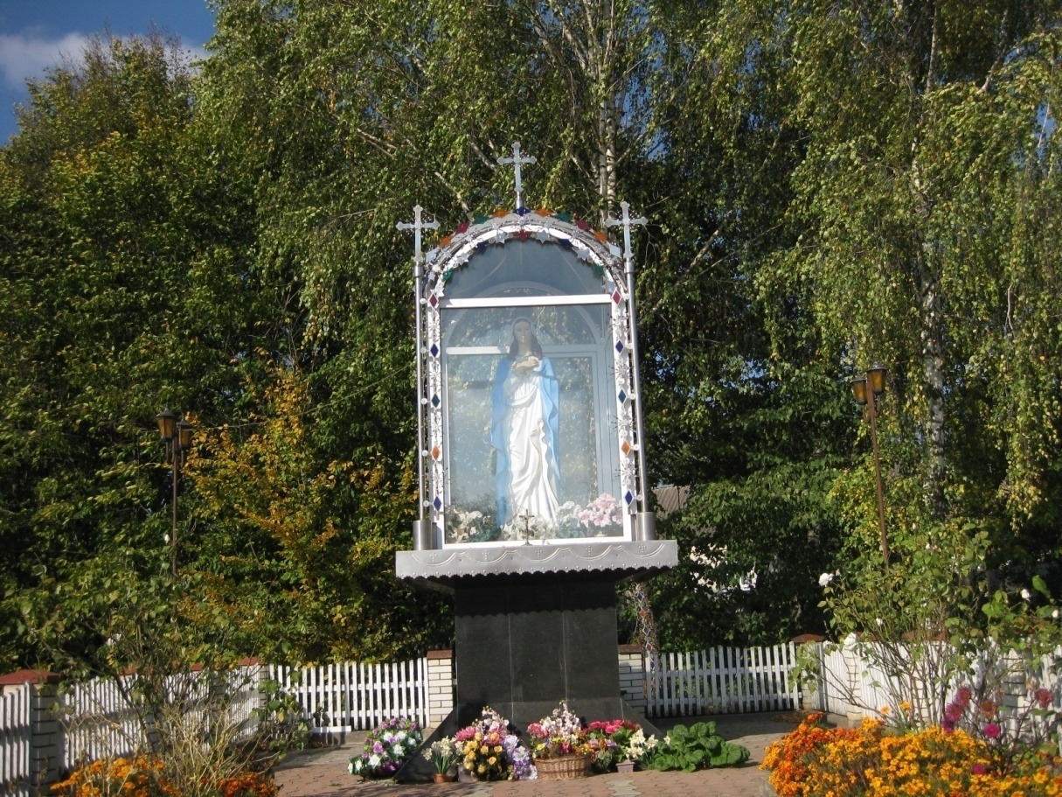
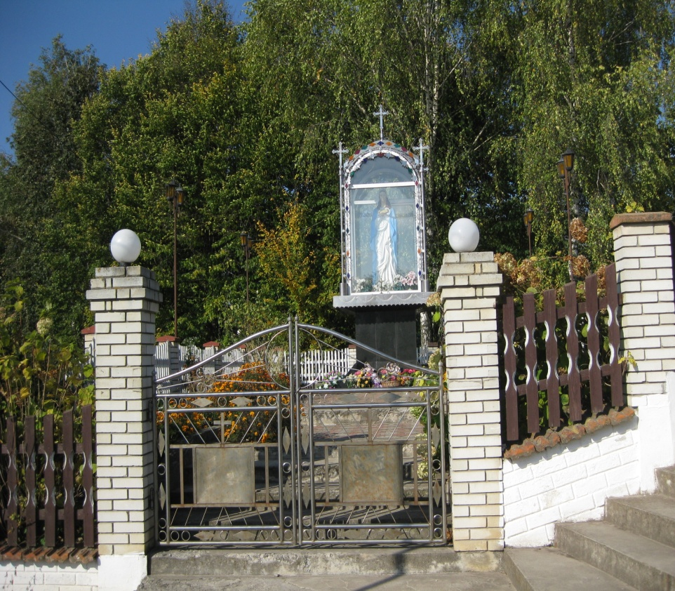
У 2002 році, коштом Івана Макогона, споруджена фігура Матері Божої

Slide 17
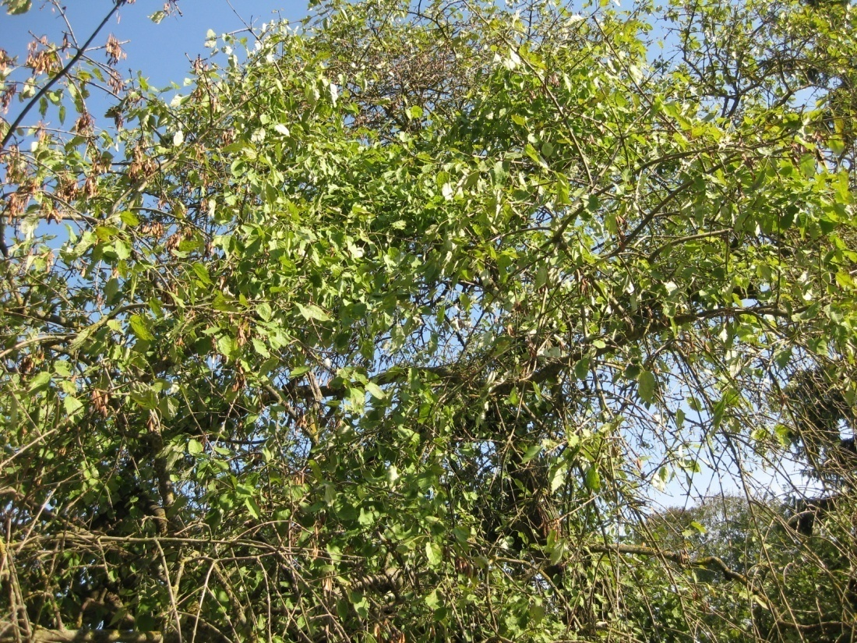
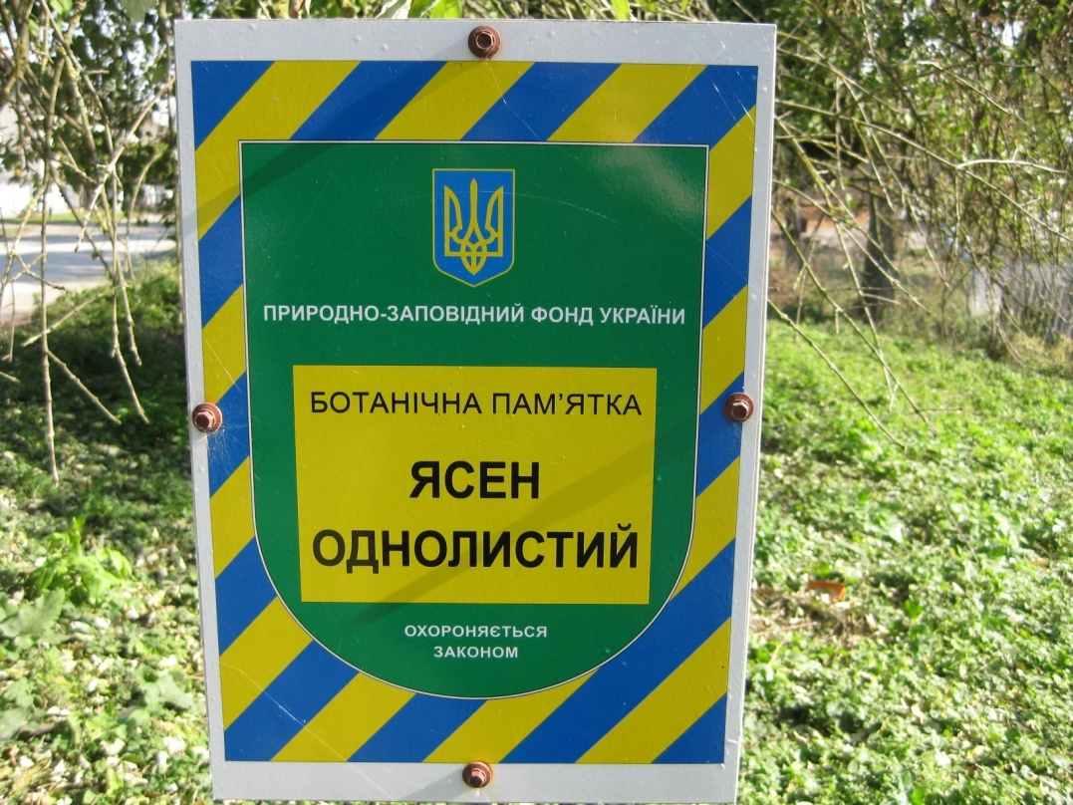
До пам’ятників природи належить ясен- однолистий. Вік -100 років. Росте на території села на початку вулиці Миру

Slide 18
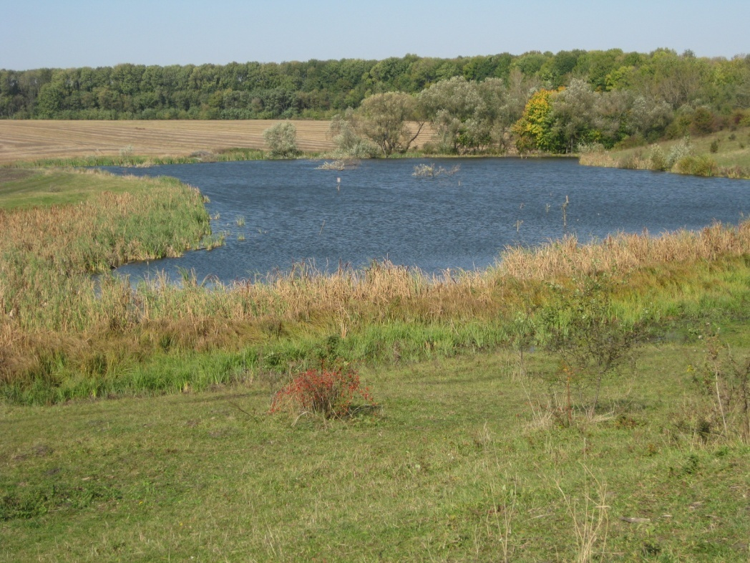
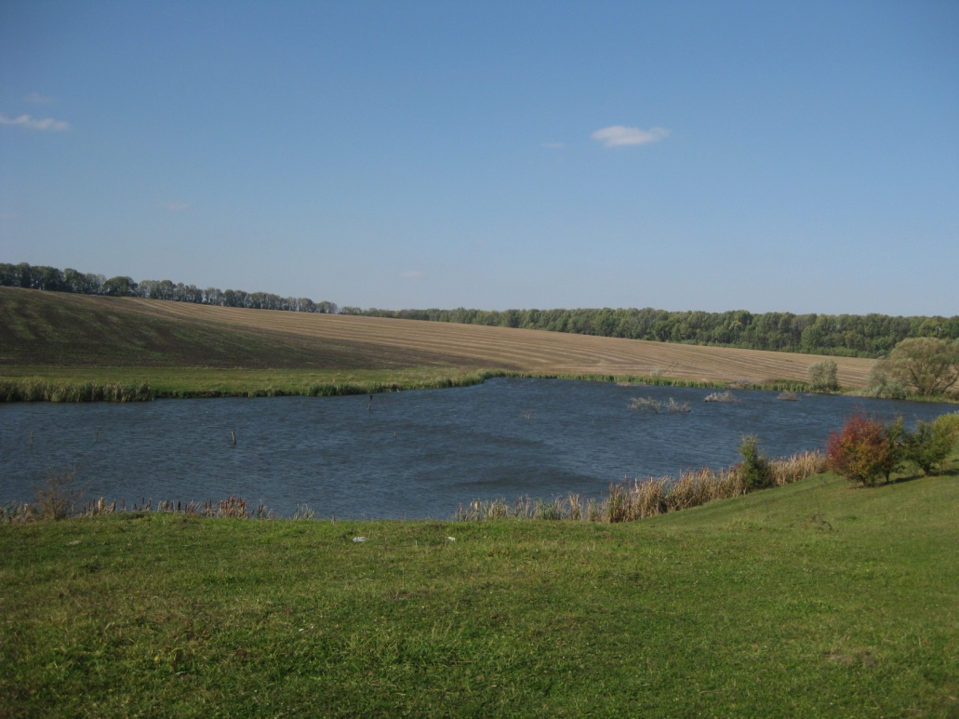
До 1948 року до адміністративного складу входив невеличкий хутірець Валигори

